Slide 1
Chapter 14
密钥管理和分发

Slide 2
主要内容
对称加密的对称密钥分发
非对称加密的对称密钥分发
公钥分发
1.X.509认证服务
2.公钥基础设施

Slide 3
§14.1 对称加密的密钥分发
分配方法：A、B双方通信
  密钥由A选择，亲自交与B；
  第三方选择密钥后亲自交与A和B；
  一方用双方已有的密钥加密一个新密钥后发给另一方；
  A和B与第三方C均有秘密通道，则C可以将密钥分别发送给A和B。

Slide 4
密钥分配
密钥分类
  会话密钥（k_{s}）
      末端通信时使用的临时加密密钥
  主密钥（k_{m}）
      加密k_{s}的密钥

Slide 5
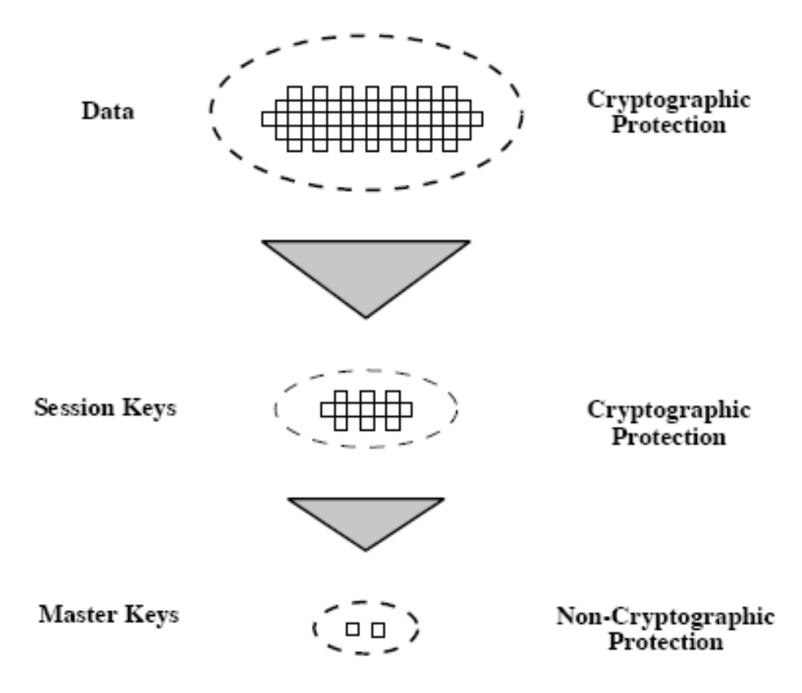
层次式密钥

Slide 6
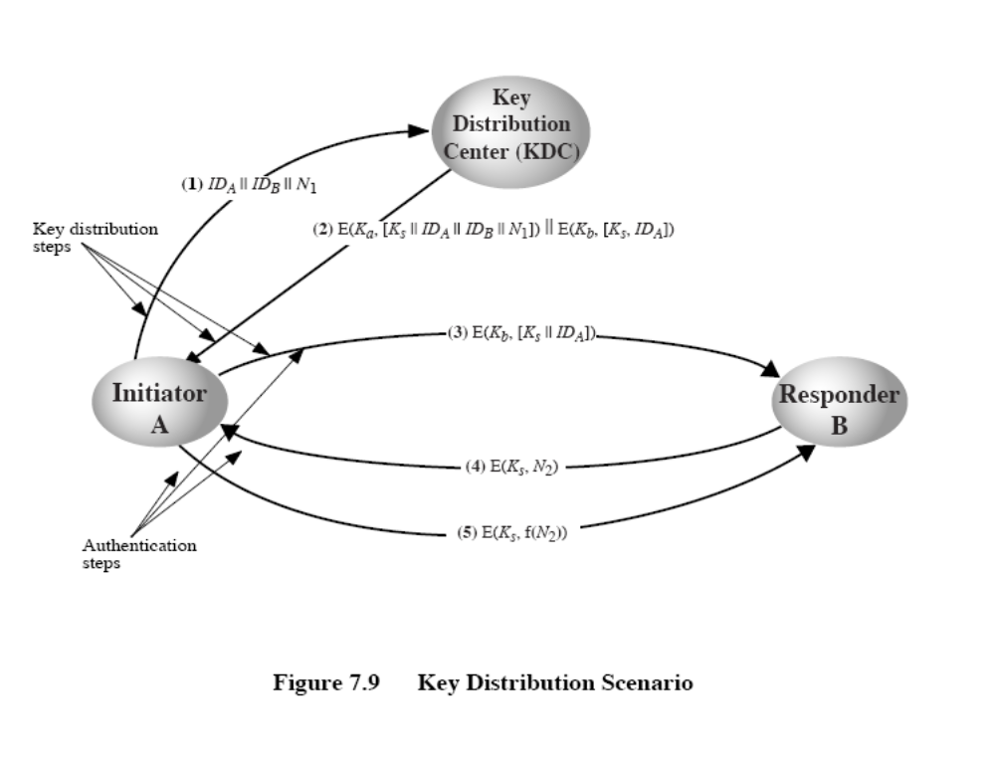
一种透明的密钥控制方案
密钥分发方案

Slide 7
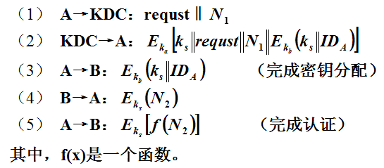
密钥分配模式：Needham/Schroeder Protocol [1978]

Slide 8
保密密钥K_{a}和K_{b}分别是A和KDC、B和KDC之间共享的密钥。
本协议的目的就是要安全地分发一个会话密钥K_{s}给A和B。
A在第2步安全地得到了一个新的会话密钥，第3步只能由B解密、并理解。
第4步表明B已知道K_{s}了。
第5步表明B相信A知道K_{s}并且消息不是伪造的。
第4，5步目的是为了防止某种类型的重放攻击。特别是，如果敌方能够在第3步捕获该消息，并重放之，这将在某种程度上干扰破坏B方的运行操作。

Slide 9
上述方法尽管有第4,5步的握手，但仍然有漏洞。
假定攻击方C已经掌握A和B之间通信的一个老的会话密钥。C可以在第3步冒充A利用老的会话密钥欺骗B。除非B记住所有以前使用的与A通信的会话密钥，否则B无法判断这是一个重放攻击。如果C可以中途阻止第4步的握手信息，则可以冒充A在第5步响应。从这一点起，C就可以向B发送伪造的消息而对B来说认为是用认证的会话密钥与A进行的正常通信。

Slide 10
层次式密钥控制
单个KDC在网络规模很大时不实际
层次式可提高效率并降低风险

Slide 11
会话密钥的生命期
在安全性与通信时间之间折衷考虑
对面向连接的协议，改变连接时，改用新的k_{s}
对非面向连接的协议，定期更改。

Slide 12
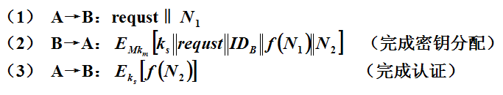
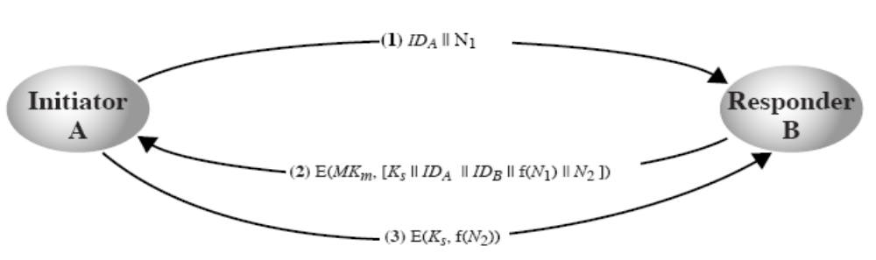
分散式密钥控制
会话密钥生成步骤：

Slide 13
§14.2 非对称加密的对称密钥分发

Slide 14
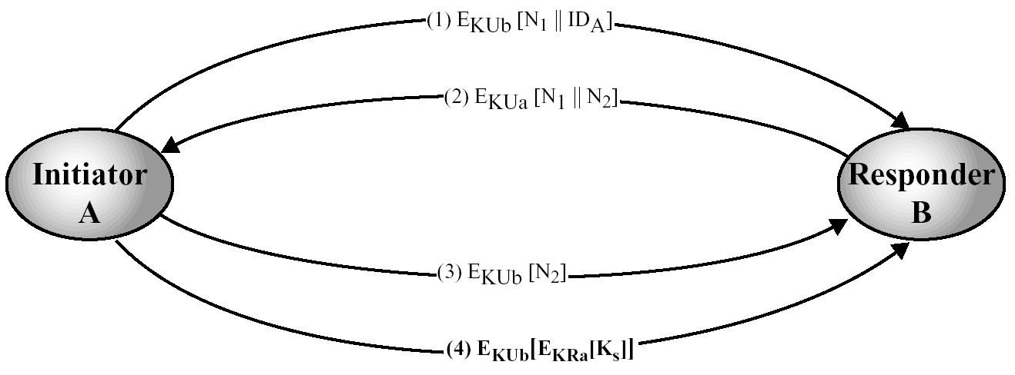
Secret key distribution with confidentiality and authentication
假定A和B已经获得了双方的公钥:
❶A➔B: E_{KUb}(ID_{A},N₁)
❷B➔A: E_{KUa}(N₁ ,N₂)
❸A➔B: E_{KUb}(N₂)
❹A➔B: Y=E_{KUb}(E_{KRa}(Ks))
❺B解密Y获得会话密钥Ks=DKUa(DKRb(Y))

Slide 15
§14.3 公钥分发
公钥分配方法
  公开发布
  公开可访问目录
  公钥授权
  公钥证书

Slide 16
1.公钥的公开发布
用户分发自己的公钥给接收者或广播给通信各方
  例如：把PGP的公钥放到消息的最后，发布到新闻组或邮件列表中
缺点：伪造
  任何人都可以产生一个冒充真实发信者的公钥来进行欺骗
  直到伪造被发现，欺骗已经形成

Slide 17
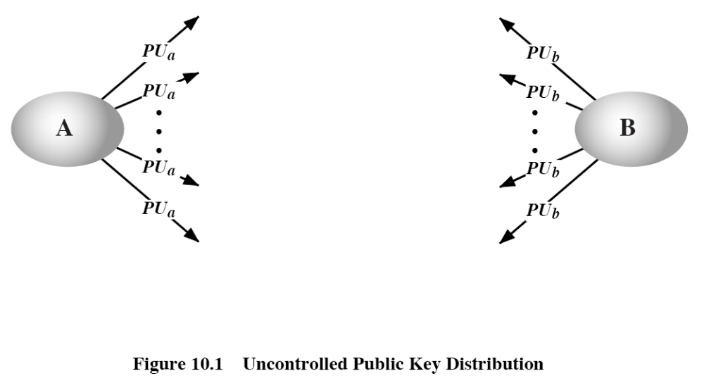
无控制的公钥分发

Slide 18
简单的秘密钥分配
1979由Merkle提出
  A 产生一个新的临时用的公钥对
  A 发送自己的标识和公钥给 B
  B 产生一个会话密钥，并用 A 的公钥加密后发送给 A
  A 解密会话密钥
问题是容易受到主动攻击，而通信双方却毫无察觉。

Slide 19
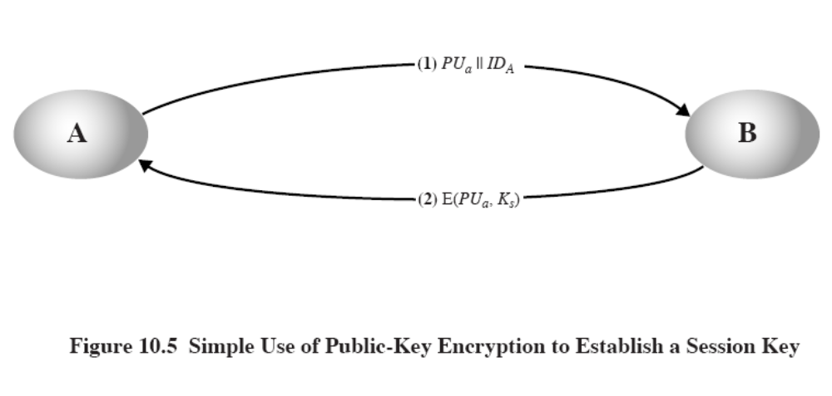
利用公钥加密建立会话密钥

Slide 20
Merkle协议的中间人攻击
①A生成{KUa,KRa}, A➔B: (ID_{A},KUa)
②E截获,生成{KUe,KRe}冒充A➔B: (ID_{A},KUe)
③B生成随机密钥Ks, B➔A: E_{KUe}(Ks)
④E截获,解密后再用E_{KUa}加密Ks➔A: E_{KUa}(Ks)
⑤A丢弃{KUa,KRa},B丢弃KUa
E获得了Ks,故以后只需进行窃听.
A,B并不知晓它们被攻击了

Slide 21
2.公开可访问的目录
通过使用一个公共的公钥目录可以获得更大程度的安全性
目录应该是可信的，特点如下：
  包含 {姓名，公钥} 目录项
  通信方只能安全的注册到目录中
  通信方可在任何时刻进行密钥更替
  目录定期发布或更新
  目录可被电子化地访问
缺点：仍存在被篡改伪造的风险

Slide 22
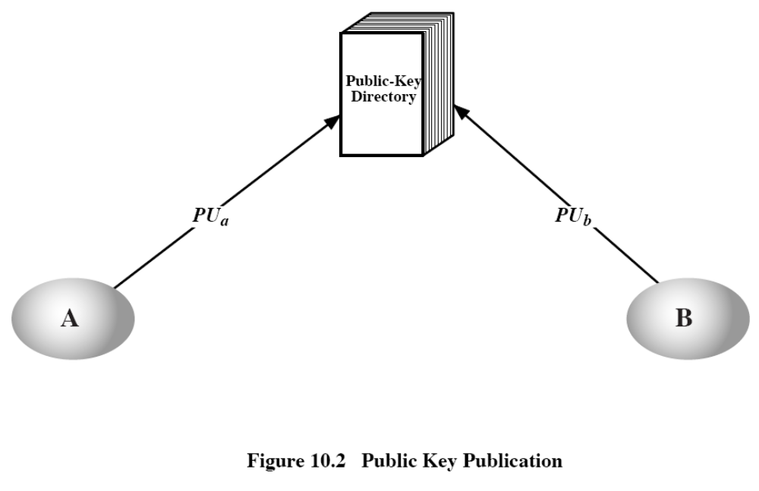
公开的公钥发布

Slide 23
3.公钥授权
通过更加严格地控制目录中的公钥分配，使公钥分配更加安全。
具有目录特性
每一通信方必须知道目录管理员的公钥
用户和目录管理员进行交互以安全地获得所希望的公钥
  当需要密钥时，确实需要能够实时访问目录。公钥目录管理员成为系统的瓶颈。

Slide 24
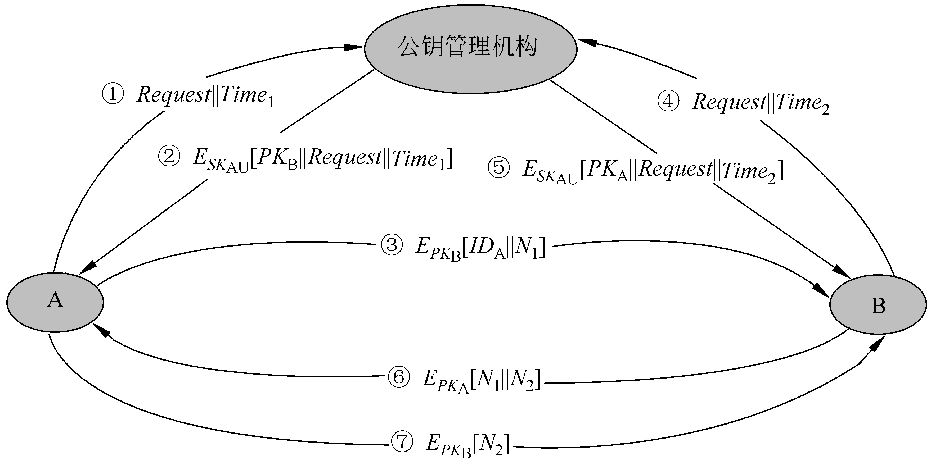
利用公钥管理机构的公钥分发
建立、维护动态的公钥目录表
SK_{AU} ：公钥管理机构自己的秘钥，仅公钥管理机构自己知道；
每个用户都可靠地知道公钥管理机构的公钥.

Slide 25
4.公钥证书
用证书进行密钥交换，可以避免对公钥目录的实时授权访问
证书包含标识和公钥等信息
  通常还包含有效期，使用权限等其它信息
含有可信公钥或证书授权方(CA)的签名
知道公钥或证书授权方的公钥的所有人员都可以进行验证
例如：X.509标准

Slide 26
§14.4 X.509 认证服务
CCITT X.500 目录服务的一部分
  维护用户信息数据库的分布式服务器
定义了认证服务的框架
  目录可存储公钥证书
  由认证中心签名的用户的公钥
定义了认证协议
使用了公钥密码和数字签名技术
  未作算法规定，但推荐使用RSA
X.509 证书已得到了广泛地使用

Slide 27
X.509认证服务的应用
X.509建议最早在1988年发布，1993年和1995年又分别发布了它的第二和第三个修订版。X.509目前已经是一个非常重要的标准，因为X.509定义的认证证书结构和认证协议已经被广泛应用于诸多应用过程。
  IPSec(提供了一种网络层的安全性)
  SSL/TLS(security socket layer/transport layer security，安全套接层，可用来解决传输层的安全性问题)
  SET (电子商务交易，SET是一种开放的加密安全规范，用于保护Internet上的信用卡交易)
  S/MIME(保证电子邮件安全，侧重于作为商业和团体使用的标准，而PGP则倾向于为许多用户提供个人电子邮件的安全性)

Slide 28
14.4.1 X.509证书
X.509证书由可信认证机构Certification Authority (CA), 创建并放入目录服务器中，包括
  版本号(1, 2, or 3)
  序列号(unique within CA) identifying certificate
  签名算法标识
  发行商名(CA)
  有效期(from - to dates)
  证书主体名(name of owner)
  证书主体的公钥信息(algorithm, parameters, key)
  发行商唯一标识(v2+)
  证书主体唯一标识(v2+)
  扩展(v3)
  签名(of hash of all fields in certificate)
Notation CA<<A>>=CA{V, SN, AI, CA, T_{A}, A, A_{p}} denotes certificate for A signed by CA
现代密码学理论与实践-14
<number>/40

Slide 29
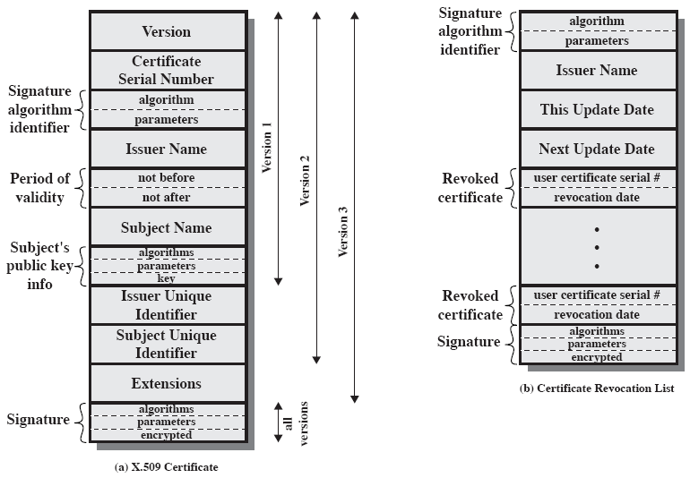
X.509 Certificates
现代密码学理论与实践-14
<number>/40

Slide 30
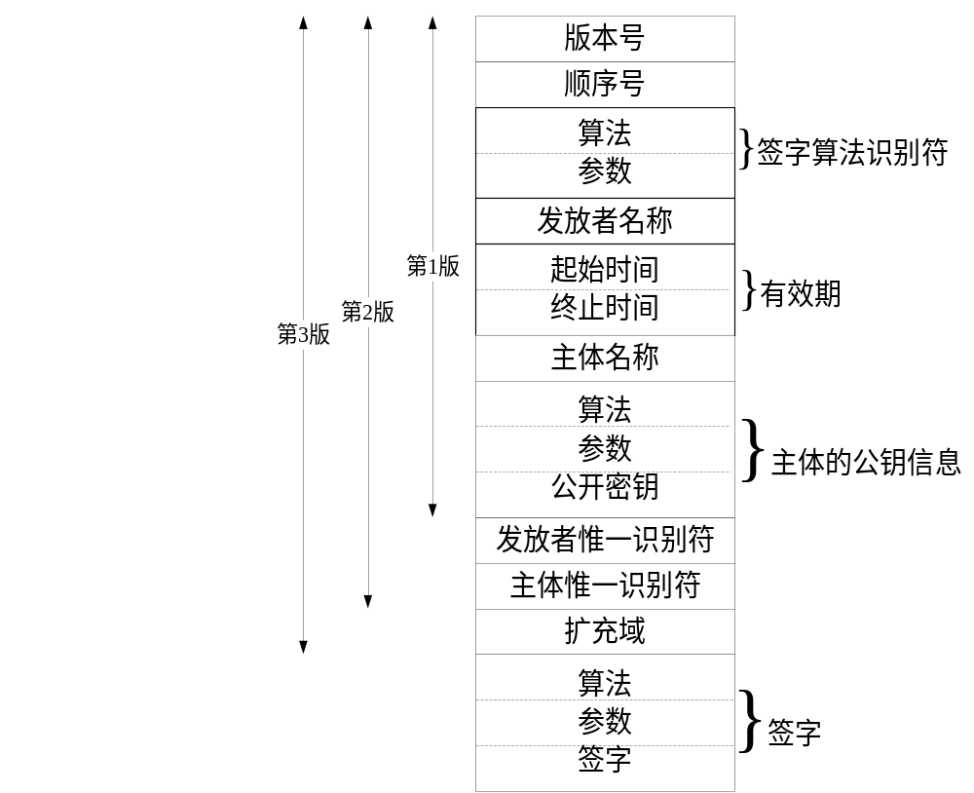
X.509证书格式

Slide 31
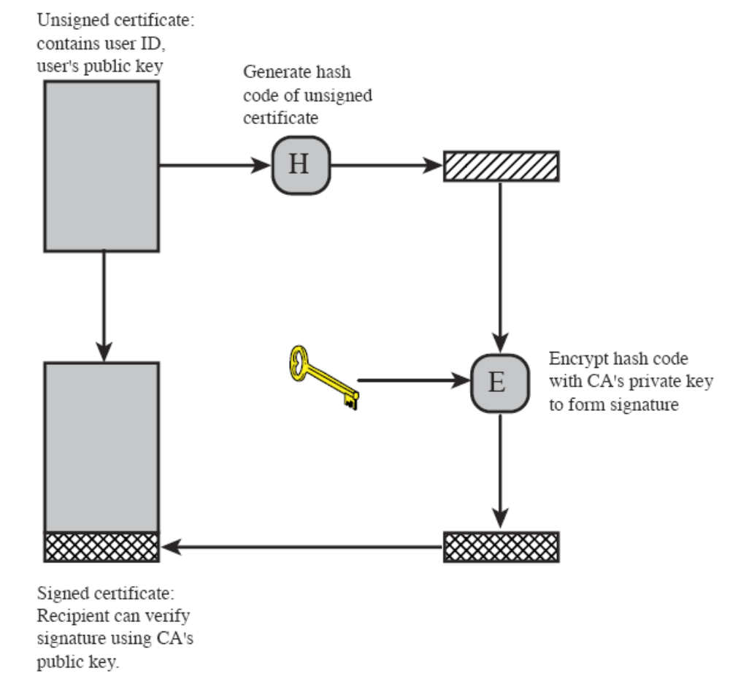
公钥证书的使用
西安电子科技大学计算机学院

Slide 32
X.509 证书
在X.509中，证书机构Y 颁发给用户X的证书表示为：Y<<X>>；Y对信息I进行的签名表示为Y{ I }。
  这样一个CA颁发给用户A的X.509证书可以表示为：
  CA<<A>> = CA{ V, SN, AI, CA, T_{A}, A, A_{p} }
  V: 版本号， SN：证书序列号， AI：算法标识，
  T_{A}：有效期, A_{p} ： A的公开密钥信息。

Slide 33
获得一个用户证书
任何可以获得CA公钥的用户均可获得证书中用户公钥
只有CA可以修改证书
由于证书不可伪造，因此证书可以放在目录中而不需要特别的保护
如果两个CA能够安全地交换各自的公开密钥，如下的过程可以使A获得B的公开密钥
  A从目录获得由X₁签名的X₂的证书，因而获得X₂的公开密钥并通过证书中X₁的签名加以证实
  A从目录中得到由X₂签名的B的证书，因为A已经拥有X₂的公开密钥，因此能验证这个签名并安全获得B的公开密钥：X₁<<X₂>>X₂<<B>>
  B同样逆向可以获得A的公开密钥 X₂<<X₁>>X₁<<A>>
现代密码学理论与实践-14
<number>/40

Slide 34
14.4.2 CA 层次
如果两个用户共享同一个CA,则两者知道彼此的公钥
否则，CA就要形成层次
用证书将层次中的各CA链接
  每个CA 有对客户的证书(前向)和对父CA的证书 (后向)
每一个客户信任所有父证书
层次中的所有其它CA的用户，可以验证从一个CA获得的任何证书

Slide 35
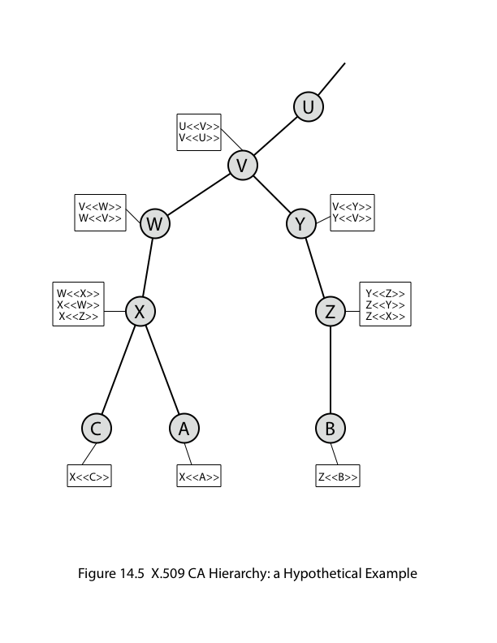
CA 层次的使用
1.A从目录获得证书以建立通往B的证书路径
X<<W>>W<<V>>V<<Y>>Y<<Z>>Z<<B>>
2. B通过如下路径获得A的公开密钥
Z<<Y>>Y<<V>>V<<W>>W<<X>>X<<A>>

Slide 36
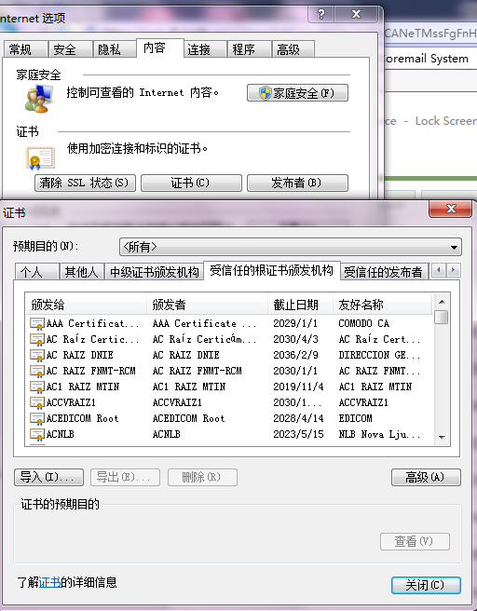
西安电子科技大学计算机学院

Slide 37
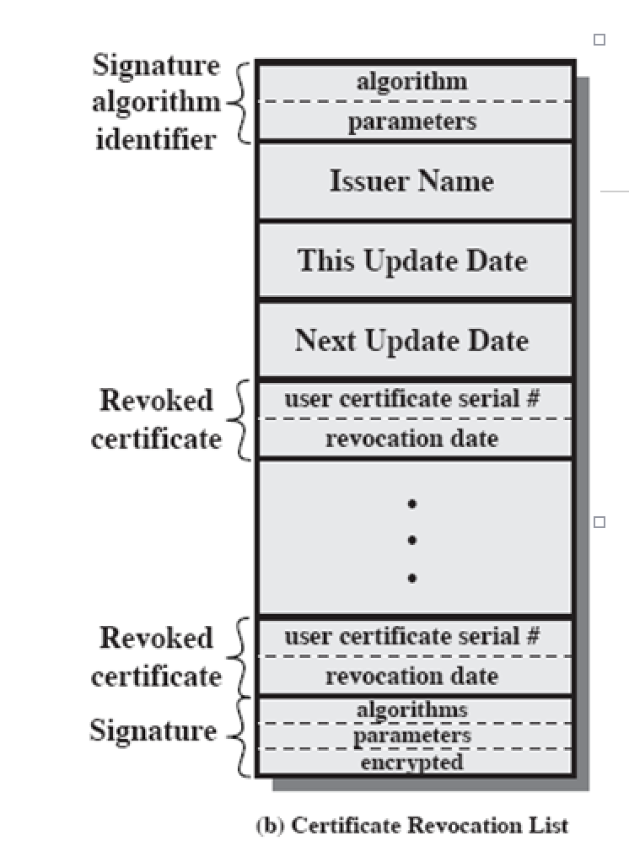
证书的撤销
证书有效期
过期前撤销，例如:
  用户的密钥被认为不安全了
  用户不再信任该CA
  CA证书被认为不安全了
CA维护一个证书撤销列表
Certificate Revocation List (CRL)
用户应该检查CA的CRL

Slide 38
14.4.3 认证的过程
X.509有三种可选的认证过程
  One-Way Authentication
  Two-Way Authentication
  Three-Way Authentication
三种方法均使用公钥签名
<number>/40

Slide 39
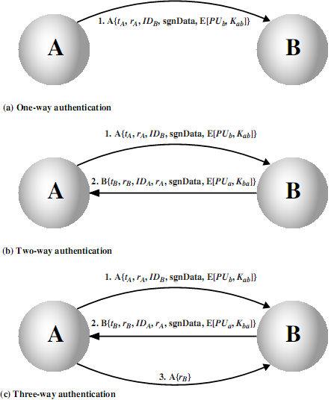
<number>/40

Slide 40
One-Way Authentication
使用一条消息( A->B)建立认证过程
  A的标识和A创建的消息
  B所需要的消息
  消息的完整性和原创性(不能多次发送)
消息必须包含时间戳，nonce，B的标识符，并由A签名
<number>/40

Slide 41
Two-Way Authentication
使用两条消息建立认证过程(A->B, B->A)
  A的标识和A创建的消息
  B所需要的消息
  消息的完整性和原创性(不能多次发送)
  B的标识和B生成的应答消息
  A需要的消息
  应答的完整性和真实性
应答消息包括从A得到的临时交互号nonce，时间戳和B生成的临时交互号
消息中可以包含签名的其他信息和用A的公钥加过密的会话密钥
<number>/40

Slide 42
Three-Way Authentication
使用三条消息(A->B, B->A, A->B)建立认证过程而不需要同步时钟
最后从A发往B的消息中包含签了名的临时交互号r_{b}，这样，其中的时间戳就不用检查了
<number>/40

Slide 43
§14.5 公钥基础设施
基于X.509证书的PKI
  公钥体制需要一个管理机制，保证公开密钥的可靠性。PKI (Public Key Infrastructure)是公开密钥证书的管理体制。除了登记注册、管理、发布公钥证书之外，PKI还要负责撤销过去签发但现已失效的密钥证书，即CRL(X.509证书和证书撤销列表)。
  PKI本质上是一种公证服务，通过离线的数字证书来证明某个公开密钥的真实性，并通过CRL来确认某个公开密钥的有效性。
  PKI的目标是向Internet用户和应用程序提供公开密钥管理服务，使其可靠地使用非对称密钥加密技术。数字证书是PKI的核心数据结构，引入了公认可信的第三方和数字证书，依赖证书上的第三方数字签名，用户可以离线地确认公钥的真实性。
现代密码学理论与实践-14
<number>/40

Slide 44
PKI： 公钥管理与公钥基础设施
为管理公开密钥（生成、认证、存储、安装），须建立
一套公钥基础设施（PKI- Public Key Infrastructure）。PKI的
基本组成元素是证书颁发机构（CA-Certificate Authority），
PKI主要完成功能：
①为用户生成一对密钥（公开密钥，私有密钥），并通过一定的途径分发给用户；
②CA为用户签发数字证书，形成用户的公开密钥信息，并通过一定的途径分发给用户；
③对用户证书的有效性进行验证；
④对用户的数字证书进行管理。这些管理包括有效证书的公布、撤销证书的公布（有时也称证书黑名单表的维护）、证书归档等。

Slide 45
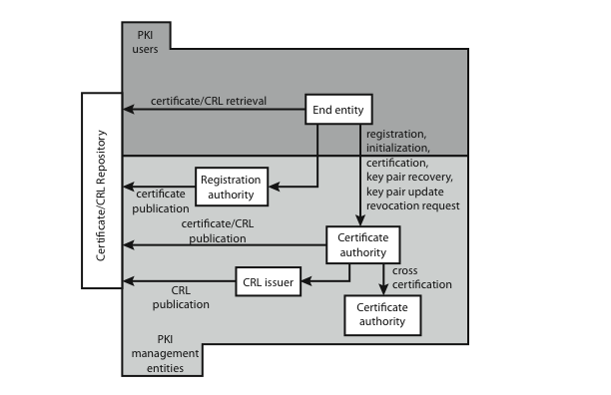
Public Key Infrastructure
现代密码学理论与实践-14
<number>/40

Slide 46
PKI (Public Key Infrastructure)
X.509证书和证书撤销列表CRL
  X.509证书是由发布者数字签名的、用于绑定某公开密钥及其持有者身份的数据结构。
  证书撤销列表是另一种证书有效期控制机制，由发布者数字签名。证书使用者可以依据CRL (Certificate Revocation List)验证某证书是否已被撤销。
PKI的结构模型
  PKI是公钥的管理机制，为域结构形态，每个PKI都有一定的覆盖范围，形成一个管理域。这些管理域通过交叉证书相互关联，构成更大的管理域，最终形成全局性公钥管理体系。
现代密码学理论与实践-14
<number>/40

Slide 47
PKI (Public Key Infrastructure)
PAA(Policy Approval Authority) 政策审批机构
  制订整个体系结构的安全政策并制订所有下级机构都需要遵循的规章制度，主要是证书政策和证书使用规定。
CA(Certificate Authority) 证书管理中心
  负责具体的证书颁发与管理，如同颁发护照的部门，是可信任的第三方。
ORA(Organizational Registry Authority) 单位注册机构
  帮助用户在CA处注册并获得证书。
PMA(Policy Management Authority) 政策管理机构，对PKI进行宏观管理。
端实体：数字签名和加密的实体
现代密码学理论与实践-14
<number>/40

Slide 48
PKI (Public Key Infrastructure)
PKI的操作模型
  PKI中有两种管理实体：证书管理中心CA和注册中心RA
  CA：能够发布和撤销证书，维护证书的生存周期
  RA：负责处理用户注册请求，在验证请求有效性后代用户向CA提交。
  PKI中有两种端实体：持证者(Holder)和验证者(Verifier)
  持证者是证书拥有者，是证书所声明事实的主体；验证者通常是授权方，确认证书持有者的证书有效后再授予对方相应权力。
  不同实体之间通过PKI操作完成证书的请求、确认、发布、撤销、更新、获取等过程。PKI的操作主要分成两大类：存取操作和管理操作。
现代密码学理论与实践-14
<number>/40

Slide 49



证书的生周期
公钥/私钥生成
过期
更新
申请
证书
审核
证书
证书
撤销
签发
证书
废止
申请
安装
证书
证书
使用

Slide 50
小 结
对称加密的对称密钥分发
非对称加密的对称密钥分发
公钥分发
X.509认证服务
公钥基础设施

Slide 51
作业
思考题：14.2 14.5 14.8
习题 ：14.2 14.6

Slide 52
补充课外阅读
2.交叉认证
交叉认证是把以前无关的CA连接到一起的认证机制。当两者隶属于不同的CA时，可以通过信任传递的机制来完成两者信任关系的建立。
CA签发交叉认证证书是为了形成非层次的信任路径。一个双边信任关系需要两个证书，它们覆盖每一方向中的信任关系。这些证书必须由CA之间的交叉认证协议来支持。当某证书被证明是假的或者令人误解的时候，该协议将决定合作伙伴的责任。

Slide 53
2.交叉认证
^{铁道总公司CA}
^{银行总行CA}
例如：
^{铁道分公司CA}
^{银行分行CA}
^{交叉认证}
开发部CA
运输部CA
银行1支行CA
银行2支行CA

Slide 54
3.证书链
^{自签证书}
^{子证书}
^{子证书}
…
^{端实体证书}
^{颁发者名称}
^{颁发者名称}
^{颁发者名称}
^{颁发者名称}
^{主体名称}
^{主体名称}
^{主体名称}
…
^{主体名称}
^{公钥信息}
^{公钥信息}
^{公钥信息}
^{公钥信息}
^{其他信息}
^{其他信息}
^{其他信息}
^{其他信息}

Slide 55
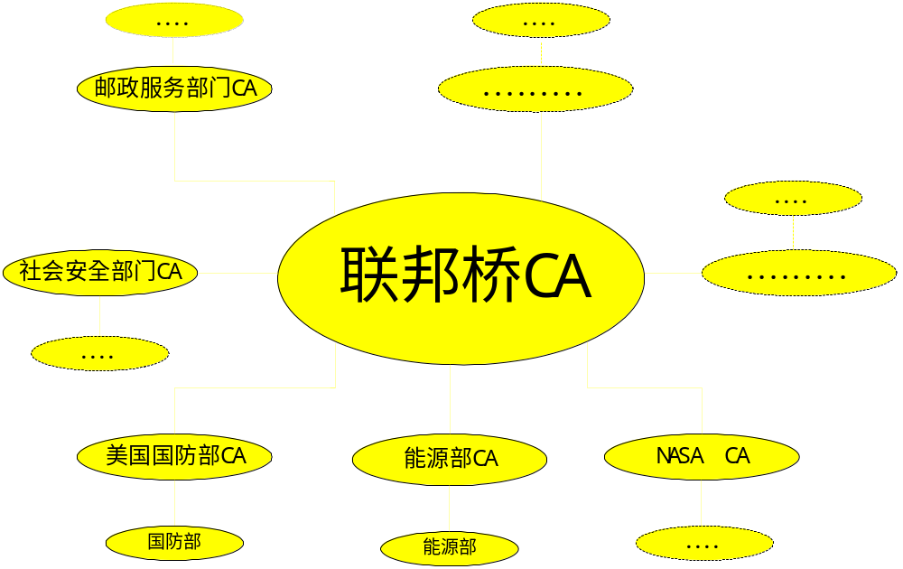
美国——联邦桥

Slide 56
自阅：
如果用户数量极多，则仅一个CA负责为用户签署证书就有点不现实，通常应有多个CA，每个CA为一部分用户发行、签署证书。
例如：设用户A已从证书发放机构X₁处获取了公开密钥证书，用户B已从X₂处获取了证书。如果A不知X₂的公开密钥，则他虽然能读取B的证书，但却无法验证用户B证书中X₂的签名，因此B的证书对A来说是没有用处的。然而，如果两个CA：X₁和CA：X₂彼此间已经安全地交换了公开密钥，则A可通过以下过程获取B的公开密钥：

Slide 57
(1) A从目录中获取由X₁签署的X₂的证书X₁《X₂》，因A知道X₁的公开密钥，所以能验证X₂的证书，并从中得到X₂的公开密钥。
(2) A再从目录中获取由X₂签署的B的证书X₂《B》，并由X₂的公开密钥对此加以验证，然后从中得到B的公开密钥。
以上过程中，A是通过一个证书链来获取B的公开密钥的，证书链可表示为
X₁《X₂》X₂《B》
Y《X》表示证书发放机构Y向用户X发放的证书，Y{I}表示Y对I的哈希值签名

